Slide 1
2020-02-17 임재영
이젠파티
회원관리 및 등급관리

Slide 2
목차
주제
소요자원
요구사항 정의서
개발내용
개발일정
DFD
화면설계/스토리보드
DB Modeling
개발 후기

Slide 3
주제
주제: 회원관리 및 등급관리
목적
1) 회원관리를 통해 사용자 파악
2) 등급관리를 통해 사용자 편의성 제공

Slide 4
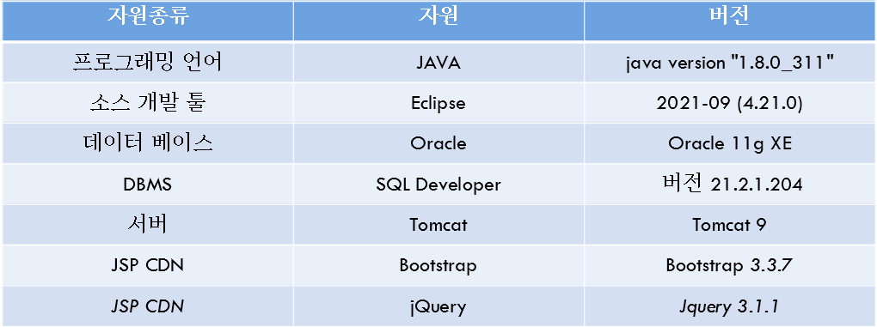
소요자원

Slide 5
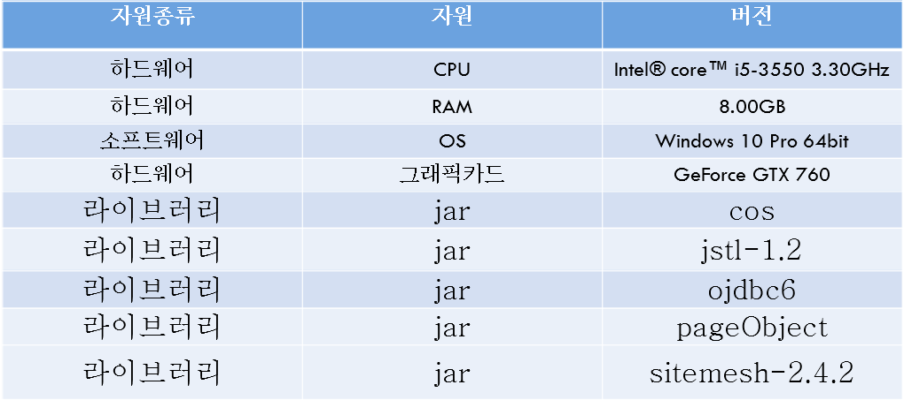
소요자원

Slide 6
회원관리 요구사항 정의서
회원리스트, 정보 보기, 회원 등록, 회원 정보수정, 화원 삭제를 할 수 있다.
관리자는 회원 리스트에서 회원 리스트 및 상세정보를 볼 수 있다.
일반회원, 관리자는 아이디와 비밀번호를 입력하여 로그인처리 해준다.
일반회원, 관리자는 로그 아웃 버튼을 클릭해서 로그아웃 처리를 한다.
관리자는 회원의 등급을 변경 할 수 있다.

Slide 7
개발내용(회원관리)
일반사용자
관리자
로그인
로그아웃
회원가입
회원탈퇴
내 정보 보기
내 정보수정
로그인
로그아웃
회원리스트
회원정보보기
회원등급변경
회원상태

Slide 8
개발일정
2월3일~2월17일 까지

Slide 9
개발 내용 상세 – 회원 리스트
JSP
/member/list.jsp
Service
com.ezenparty.member.service.MemberListService
DAO
com.ezenparty.member.dao.MemberDAO.list()

Slide 10
개발 내용 상세 – 정보 보기
JSP
/member/view.jsp
Service
com.ezenparty.member.service.MemberViewService
DAO
com.ezenparty.member.dao.MemberDAO.view ()

Slide 11
개발 내용 상세 – 회원등록
JSP
/member/writeForm.jsp
/member/write.jsp
Service
com.ezenparty.member.service.MemberWriteService
DAO
com.ezenparty.member.dao.MemberDAO.write()

Slide 12
개발 내용 상세 – 회원정보 수정
JSP
/member/updateForm.jsp
/member/update.jsp
Service
com.ezenparty.member.service.MemberUpdateService
DAO
com.ezenparty.member.dao.MemberDAO.update()

Slide 13
개발 내용 상세 – 회원 삭제
JSP
/member/delete.jsp
Service
com.ezenparty.member.service.MemberDeleteService
DAO
com.ezenparty.member.dao.MemberDAO.delete()

Slide 14
개발 내용 상세 – 로그인
JSP
/member/loginForm.jsp
/member/login.jsp
/member/logout.jsp
Service
com.ezenparty.member.service.LoginService
DAO
com.ezenparty.member.dao.MemberDAO.login()

Slide 15
개발 내용 상세 – 등급 리스트
JSP
/grade/list.jsp
Service
com.ezenparty.grade.service.GradeListService
DAO
com.ezenparty.grade.dao.GradeDAO.list()

Slide 16
개발 내용 상세 – 등급 쓰기
JSP
/grade/writeForm.jsp
/grade/write.jsp
Service
com.ezenparty.grade.service.GradeWriteService
DAO
com.ezenparty.grade.dao.GradeDAO.write()

Slide 17
개발 내용 상세 – 등급 수정
JSP
/grade/updateForm.jsp
/grade/update.jsp
Service
com.ezenparty.grade.service.GradeUpdateService
DAO
com.ezenparty.grade.dao.GradeDAO.update()

Slide 18
개발 내용 상세 – 등급 삭제
JSP
/grade/delete.jsp
Service
com.ezenparty.grade.service.GradeDeleteService
DAO
com.ezenparty.grade.dao.GradeDAO.delete()

Slide 19
회원관리DFD
(로그인/로그아웃)
로그인
id, pw
로그인
처리
로그아웃
처리
member
id,name,gradNo,
gradeName,photo
화면
DB처리
흐름
처리
DB

Slide 20
회원관리DFD
(회원가입)
로그인
회원가입
<member>
id,pw,pw2,name, birth, tel,address, email, photo
회원가입처리
member
<member>
id,pw,pw2,name, birth, tel,address,
email, photo
화면
DB처리
흐름
처리
DB

Slide 21
회원관리DFD
(회원탈퇴)
로그인
회원탈퇴
회원탈퇴
처리
id,pw,,tel
member
delete
화면
DB처리
흐름
처리
DB

Slide 22
회원관리DFD
(내 정보 보기/ 수정)
로그인
내 정보보기
내 정보수정
<member>
id,pw,name,birth,tel,address,email
내 정보
수정처리
member
<member>
name,birth,tel,address,email
화면
DB처리
흐름
처리
DB

Slide 23
회원관리DFD
(회원리스트/등급변경)
회원리스트
id,grade
등급변경처리
*List<member>
id,name,birth,tel,gradeNo,gradeName,conDate
grade
상태변경처리
member
gradeNo
gradeName
화면
DB처리
흐름
처리
DB

Slide 24
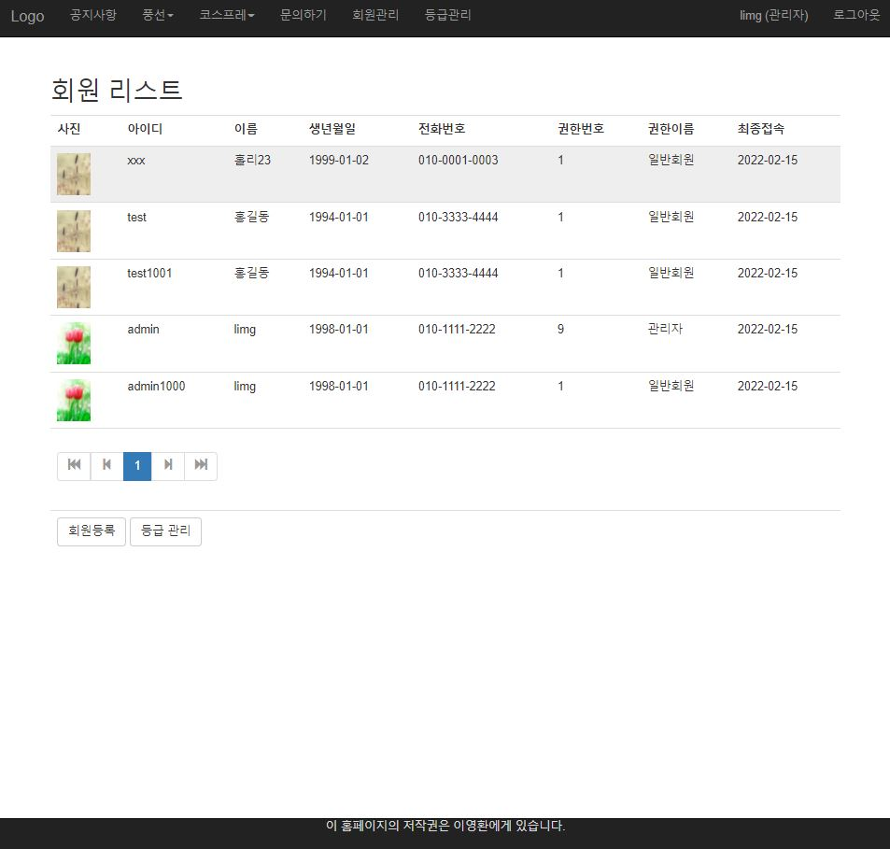
기능설명 - LIST
회원관리 - 관리자
1)관리자만 회원 리트스를 볼수있다.
2)데이터 한줄을 누르면 회원 상세정보를 볼수있다.
3)회원등록을 통해 신규 회원 등록을 할수있다.
4)등급관리 버튼을 누르면 등급관리 페이지로 넘어간다.
5)로그아웃을 누르면 메인으로 넘어간다.
6) 로그아웃 옆 (관리자)를 누르면 내정보 수정이 가능하다.

Slide 25
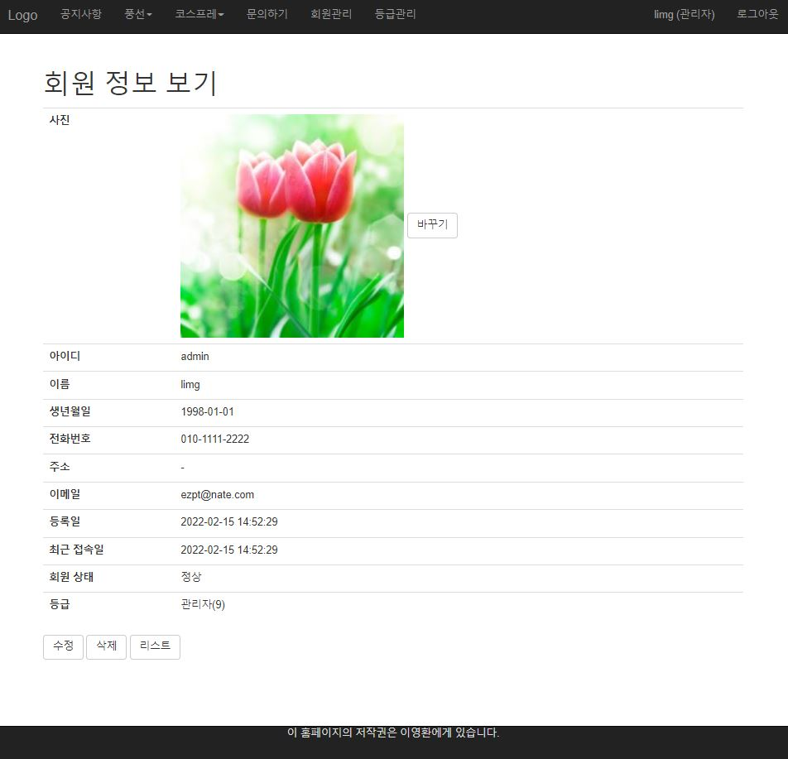
기능설명-VIEW
사용자 정보 보기
1)이미지 변경은 뷰에서만 변경가능
2)데이터 수정시 수정 버튼 클릭후 데이터 수정가능
3)삭제 버튼시 회원탈퇴 페이지로 이동
4)리스트 클릭시 메인으로 이동한다.
관리자 정보 보기
1)사용자 변경가능
2)사용자 데이터 수정가능
3)사용자 회원탈퇴 페이지로 이동
4)리스트 클릭시 메인으로 이동한다.

Slide 26
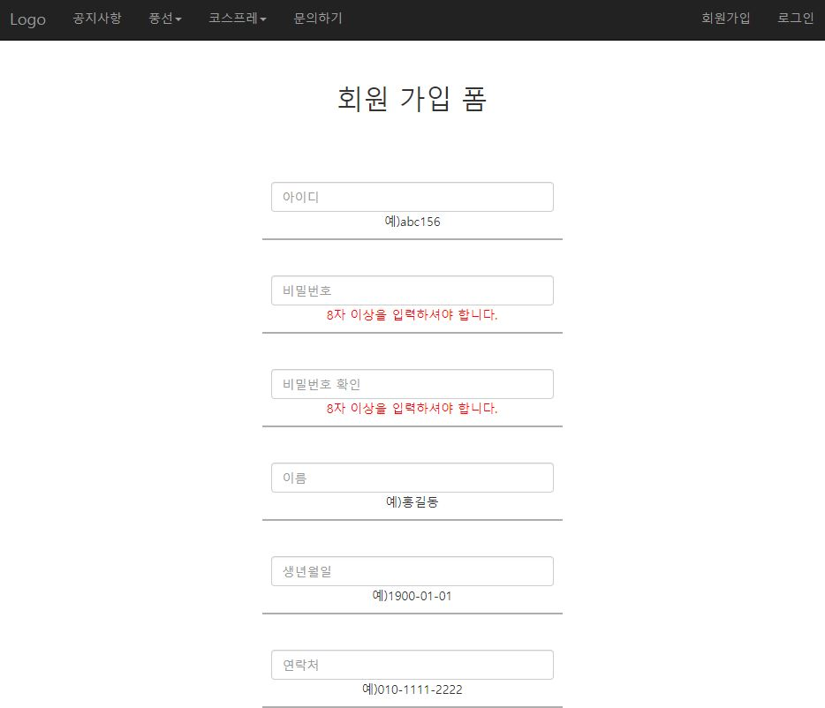
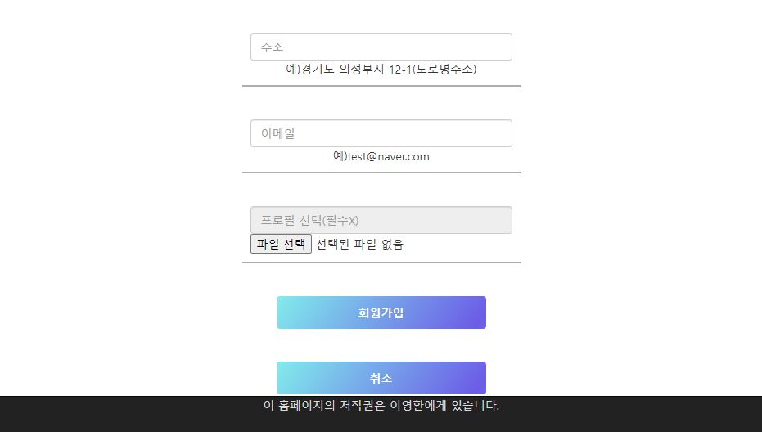
기능설명-WRITE FORM
사용자-회원가입
ALERT 사용- 아이디,비밀번호,비밀번호 확인,이름,생년월일,연락처,주소,이메일
필수 입력 설정
이미지는 선택 안하면 noimage로 등록
필수 데이터 작성후 회원가입 클릭시
회원가입 완료
취소 버튼 클릭시 메인화면으로 이동

Slide 27
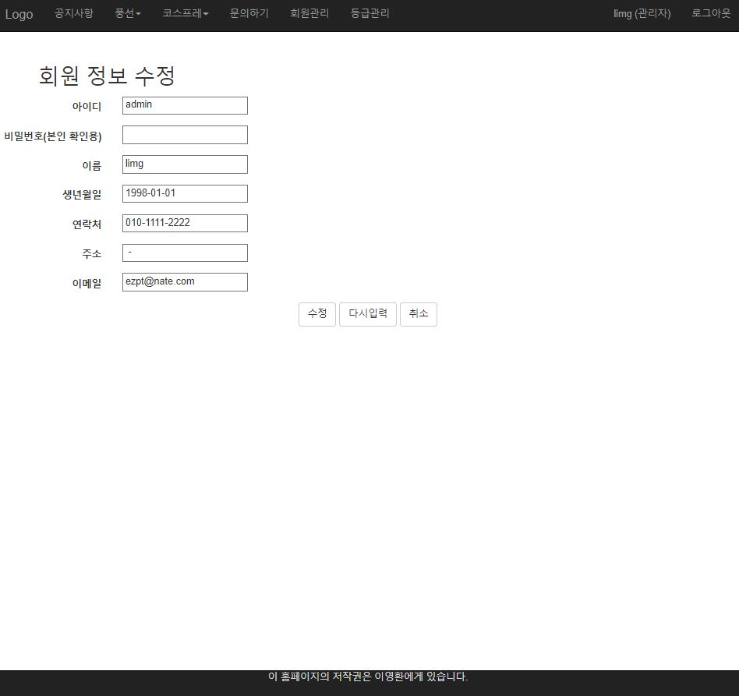
기능설명-UPDATE FORM
정보 수정- 사용자,관리자 동일
1)비밀번호 확인용 빼고 모든데이터 가져온다.
2)아이디는 변경 불가함.
3)원하는 데이터 수정후 본인 확인용 비밀번호 작성후 수정 버튼 누르면 수정완료후 정보보기로 넘어간다.
4)확인용 비밀번호가 틀리거나 작성 안하면 오류 메시지 알림
5)다시입력 버튼 클릭시 기존데이터 적용한다.
6)취소 버튼 클릭시 정보보기로 넘어간다.

Slide 28
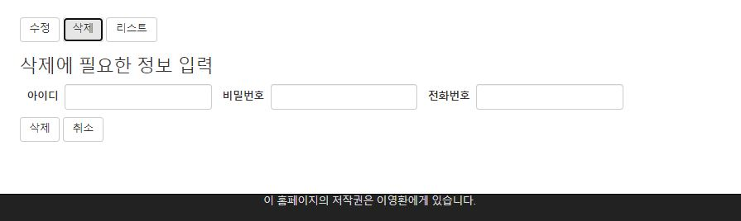
기능설명-DELETE
회원탈퇴 삭제
1)아이디- 비밀번호- 전화번호 입력후 삭제시 삭제 완료

Slide 29
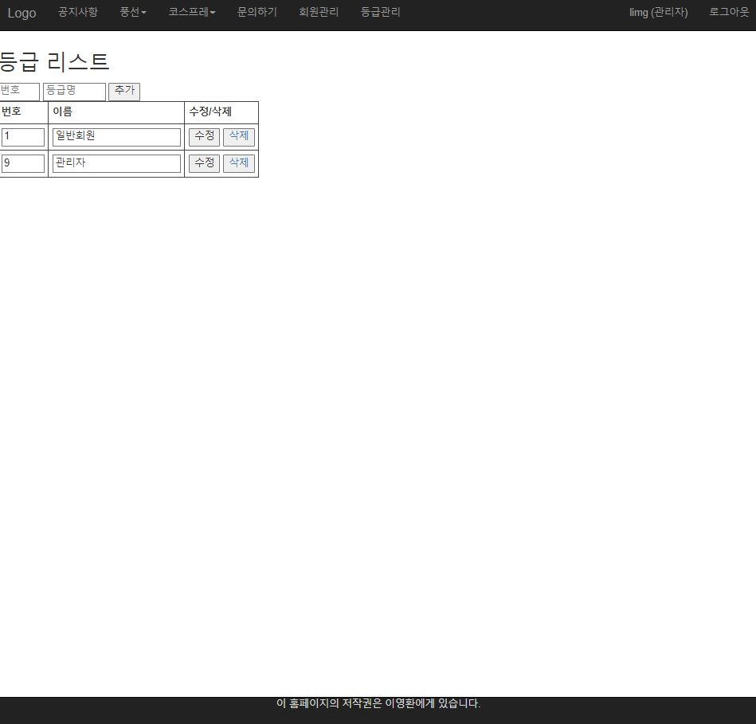
기능설명-GRADE
등급리스트-관리자 1)등급 번호 등급명 을 추가 할수있다.
2)등급 번호 등급명을 수정 삭제 할수있다.

Slide 30
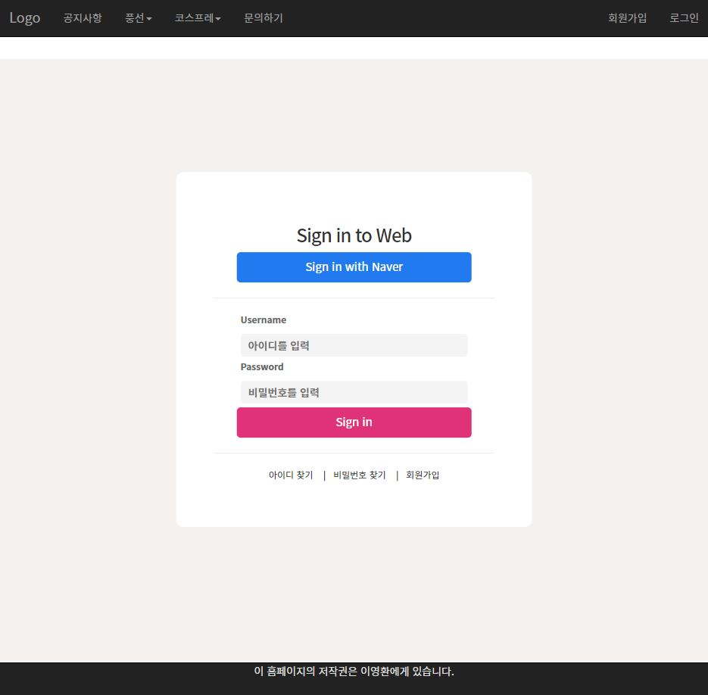
기능설명-LOGIN FORM
로그인-사용자,관리자
1)아이디, 비밀번호 입력후 로그인하면 메인화면으로 이동
2)회원가입 누르면 회원가입 창으로 이동

Slide 31

오류수정
오류코드:
내용: 수정이 안넘어감
원인: list에서 to_char(m.birth, 'yyyy--mm-dd') birth로 넘겼는데 view에서 to_char(m.birth, 'yyyy--mm-dd') birth 받지 못함
수정:DAO에서 view sql 부분 수정

Slide 32
개발 핵심 코드
bootstrap3 Carousel mian 페이지에 적용
<div id="myCarousel" class="carousel slide" data-ride="carousel">
<!-- Indicators -->
<ol class="carousel-indicators">
<li data-target="#myCarousel" data-slide-to="0" class="active"></li>
<li data-target="#myCarousel" data-slide-to="1"></li>
<li data-target="#myCarousel" data-slide-to="2"></li>
</ol>

Slide 33
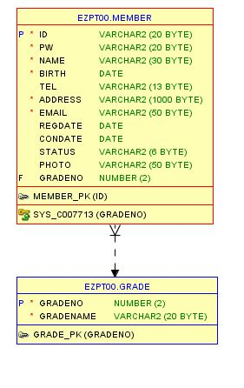
DB Modeling

Slide 34
개발후기
개발할수있을까 자신감이 많이떨어졌다.
개발하는 과정에서 팀원끼리 서로 물어보기도 하고 검색도 하고 강사님의 도움을 받아 완성하게 되어 기쁘다.
프로젝트 개발에 대한 이해와 자신감이 생겨서 처음 시작할 때 보다 한 단계 올라간 것 같다.
아쉬운 부분도 있지만 더 노력하여 개발자로서의 나의 길을 개척하고자 한다.

